Slide 1
Виды текстильного сырья. Типы шерстных волокон. Группы овечьей шерсти
доцент кафедры частной зоотехнии РГАУ-МСХА имени К. А. Тимирязева, к.с.-х.н. Сычева Ирина Николаевна

Slide 2
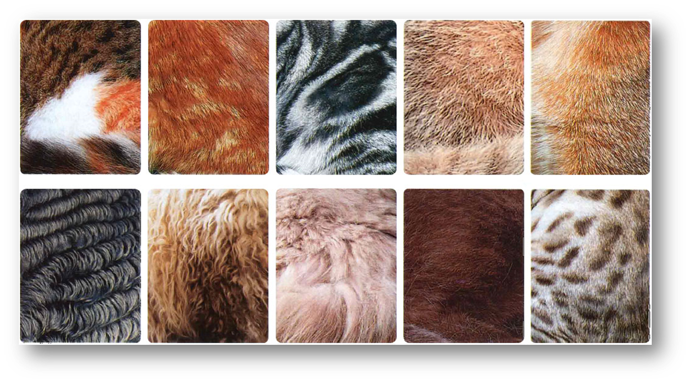
Значение термина «шерсть»
Шерсть — собранный для переработки волосяной покров животных, который используется для получения тканей или валяльно-войлочных изделий.

Slide 3
Полезные качества шерсти
Высокие теплозащитные свойства
Сильное свойство сволачивания (прядомости)
Шерсть лёгкая, прямая, упругая, эластичная, пластичная, растяжимая с определенным блеском
Шерсть гигроскопична, гигиенична, длительноноска, изделия из шерсти имеют красивый внешний вид
Пропускает ультрафиолетовые лучи
Предохраняет от радиоактивного заражения

Slide 4
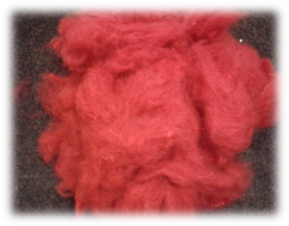
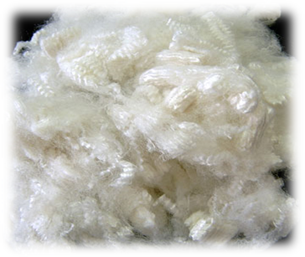
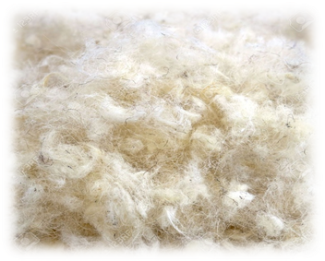
Виды шерстного сырья по источникам его получения
Натуральные волокна - это волокна, которые существуют в природе в готовом виде, они образуются без непосредственного участия человека. В эту группу входят волокна растительного, животного и минерального происхождения.
Основными признаками для классификации являются: химический состав волокон и область их происхождения.
Химические волокна
Искусственные Синтетические волокна волокна

Slide 5
Натуральные волокна
Натуральное волокно минерального происхождения: Асбест (греч. неразрушимый) - собирательное название группы тонковолокнистых минералов из класса силикатов. В природе это агрегаты с пространственной структурой в виде тончайших гибких волокон. Применяется в самых различных областях, например в строительстве, автомобильной промышленности и ракетостроении. По химическому составу асбест представляет собой водные силикаты магния, железа, кальция и залегает в горных породах в виде жил и прожилок.

Slide 6
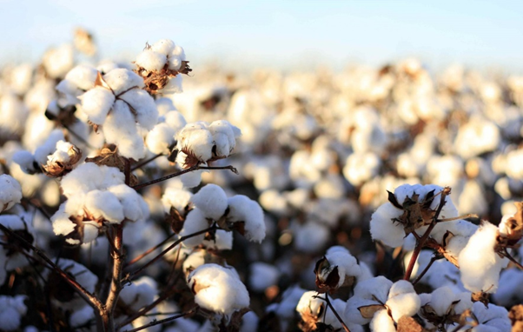
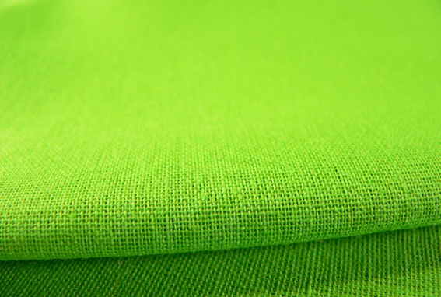
Натуральные волокна растительного происхождения
Основным веществом, составляющим волокна растительного происхождения, является целлюлоза. Это твердое трудно растворимое вещество, состоит из звеньев С₆Н₁₀О₅. Помимо целлюлозы в растительных волокнах присутствуют воска, жиры, белковые и красящие вещества.
Хлопок - это натуральное волокно растительного происхождения. Производят хлопок из волокон семян растений хлопчатника. На основе хлопка производятся: сатин, батист, марлёвка, ситец, фланель, бязь, поплин, вуаль и прочие ткани. Достоинствами хлопчатобумажной ткани являются: прочность, высокая износостойкость, устойчивость к действию щелочей и эластичность. Ткань теплая, мягкая и приятная на ощупь, хорошо впитывает влагу, не электризуется.

Slide 7
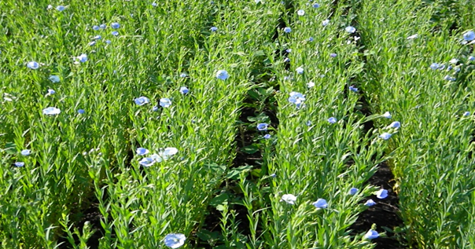
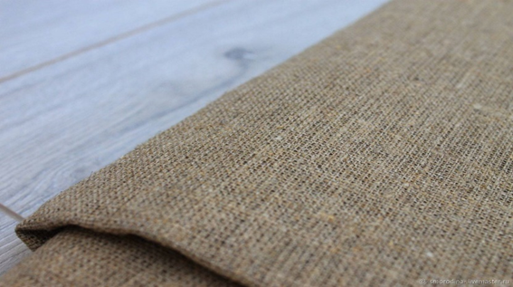
Натуральные волокна растительного происхождения
Лён - это натуральное и экологически чистое волокно растительного происхождения. Сырьём для производства льна служит стебель травянистого растения с одноименным названием. Льняные ткани гигиеничные, прочные, мягкие на ощупь, с хорошими влаго и воздухопроницаемыми свойствами. Однако, ткани изо льна из-за незначительной растяжимости и слабой упругости волокна чрезвычайно сильно мнутся и плохо гладятся, а также садятся после стирки. Чаще всего изделия из льняной ткани выпускаются естественного цвета (от серого до бежевого). Имеют приятный блеск.

Slide 8
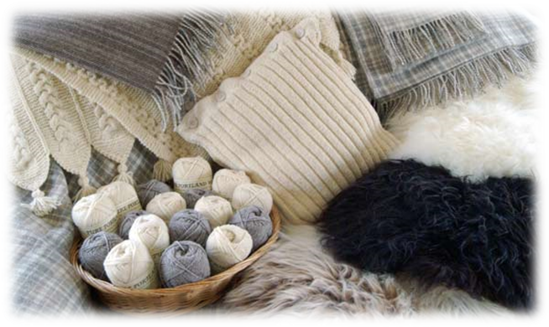
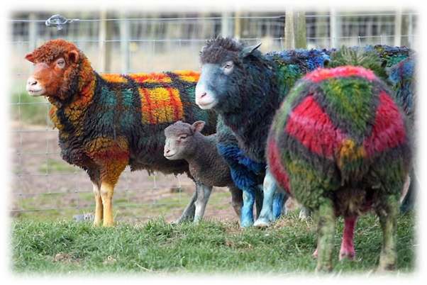
Натуральные волокна животного происхождения
Овечья шерсть - самый плохой проводник тепла, поэтому изделия обладают высокими теплозащитными свойствами, хорошей эластичностью, легкостью, обладает свойством сволачивания, хорошо поддается окраске. Из нее изготавливают ткани для платьев, костюмов, получают велюр. В группу шерстяных тканей входят: саржа, сукно, твид, бостон, коверкот, шевиот, дюветин.

Slide 9
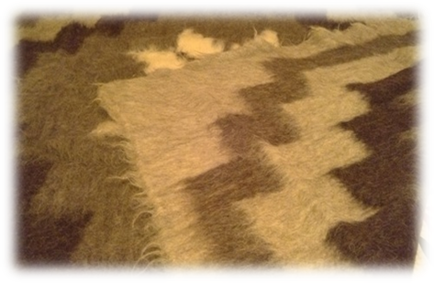
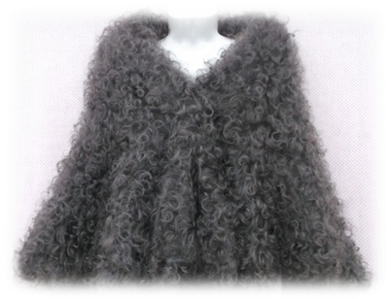
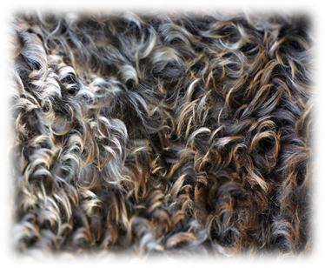
Натуральные волокна животного происхождения
Козья шерсть – в отличие от овечьей обладает сильным блеском (люстровый блеск), крепостью и меньшей валкоспособностью. Бывает однородная, неоднородная и пух. Из козьей шерсти делают драпировочные ткани, одеяла, ковры, а из пуха платки, шали.

Slide 10
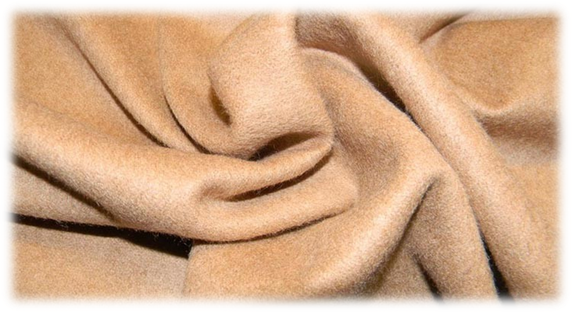
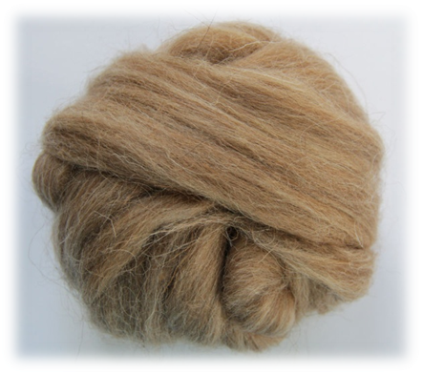
Натуральные волокна животного происхождения
Верблюжья шерсть - жёлто-бурого цвета, по свойствам близка к овечьей неоднородной шерсти, обладает большой крепостью и хорошей упругостью. Из нее изготавливают трикотажные изделия, также из грубой верблюжьей шерсти - приводные ремни, технические изделия.

Slide 11
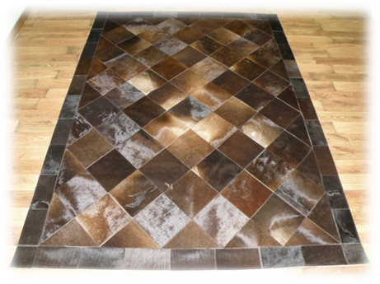
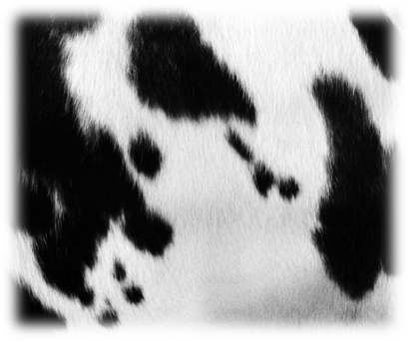
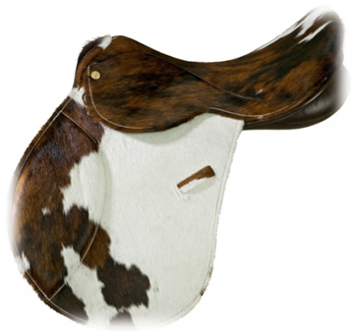
Натуральные волокна животного происхождения
Коровья шерсть - это короткая, грубая шерсть. Она обладает низкими прядильными свойствами, но отличается высокой свойлачиваемостью.
Используется для производства потников для конских седел, коровью шерсть употребляют при изготовлении валяных изделий (обуви и войлоков) в виде подмеси к другой шерсти.

Slide 12
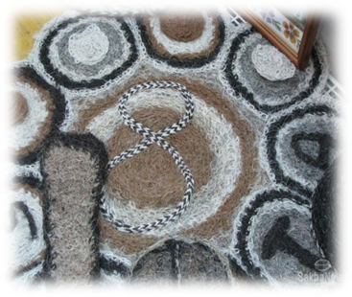
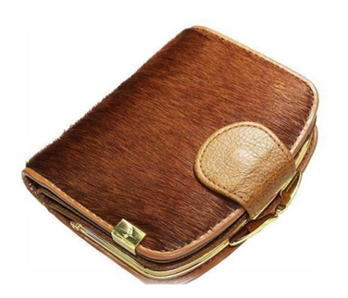
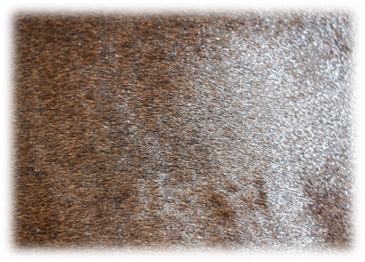
Натуральные волокна животного происхождения
Конская шерсть в смеси с овечьей и коровьей шерстью идет на производство строительных изоляционных материалов (веревки для морских судов - канаты).
Изготавливают рукодельные вальтрапы-пады из валяной шерсти.
Различные технические щётки, кисти: малярные, художественные, косметические, для чистки часовых механизмов, шлифовальные валы для обработки металла, зеркал и стекла, театральные парики, — всё это делают из конского волоса.

Slide 13
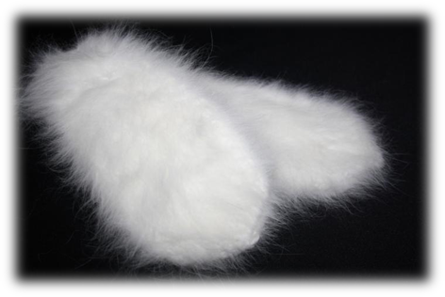
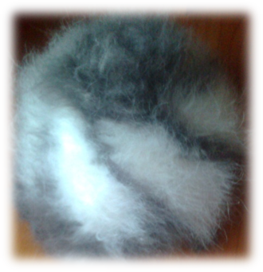
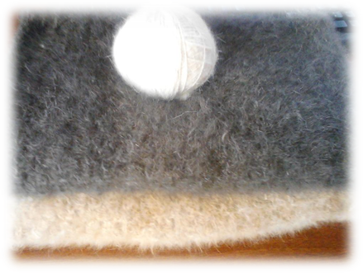
Натуральные волокна животного происхождения
Кроличий пух обладает малой теплопроводностью и слабой звукопроводностью, толщина волокна до 15 микрометров. Из него изготавливают трикотажные изделия.
Его широко используют при изготовлении трикотажных и вязанных изделий. Эти изделия отличаются своей элегантностью и стоят на одном месте с такими благородными материалами, как кашемир и альпака. По сравнению с ними кроличий пух даже имеет преимущество: он не требует предварительной обработки (мойки, сушки) и уже является готовым к дальнейшей переработке.

Slide 14
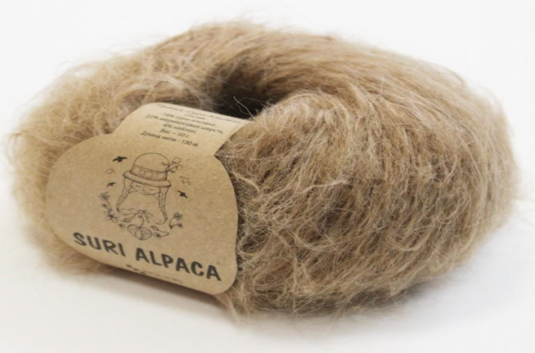
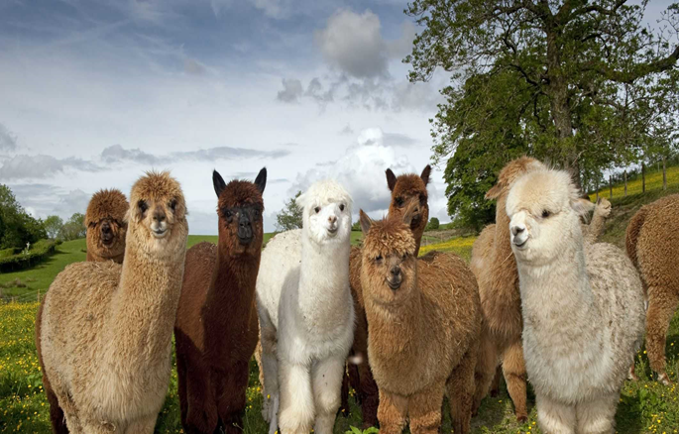
Натуральные волокна животного происхождения
Альпака. Имеет небольшой вес по сравнению с овечьей шерстью;
сырье из шерсти молодых особей альпака является очень теплым;
в густом мехе этих животных полностью отсутствует жир, поэтому производимые изделия являются устойчивыми перед загрязнениями;
отсутствие аллергии у взрослых и детей;
большое разнообразие цвета.
Производимый материал обладает единственным недостатком в виде высокой цены, поэтому к используемым шерстяным волокнам иногда подмешивается доступное сырье. Например, это может быть акрил, вискоза или полиамид. Это способствует сохранению уникальных качеств ткани и удешевлению производимых из нее изделий.

Slide 15
Искусственные волокна (вискоза)
Получают путём химико-технологичеcкой переработки природных высокомолекулярных соединений целлюлозы, клетчатки растений (древесина, хлопок, соя и т.д.)
Вискоза с одной стороны считается искусственным волокном, а с другой - последовательницей натуральных. Ведь при ее изготовлении используется природный компонент - целлюлоза.
Вискозу получают химическим путем. Сначала из древесины выделяют целлюлозу, которую затем обрабатывают раствором гидроксида натрия в температурном режиме 45-60С. Образовавшуюся суспензию отжимают, измельчают и помещают в сероуглерод. Так образуется новое вещество – ксантогенат целлюлозы. Его выдерживают в растворе едкого натра несколько суток до формирования вискозного вещества. Впоследствии его пропускают через фильеры, создают волокна и сушат их.

Slide 16
Синтетические волокна (капрон, лавсан, кремилин, нейлон )
Химическим путём синтезируются из продуктов переработки угля, нефти, газа. По характеристикам они превосходят натуральную овечью шерсть, но ценных технологических свойств и ряда признаков шерстяных изделий искусственным путём пока невозможно воспроизвести.
Капрон – это синтетическое волокно, которое относится к полиамидным волокнам, волокно, изготовленное из полиамидных смол. Он прозрачный, износостойкий, а также устойчив к воздействию микроорганизмов. Имеет свойство электризоваться. Он очень прочный и формоустойчивый.

Slide 17
Строение шерстяных волокон
Морфологически шерстинка состоит из стержня, корня и луковицы.
Стержень - ороговевшая часть шерстяного волокна, которая находится над поверхностью кожи. Шерсть как сырье обычно состоит из стержней, срезанных у самой кожи.
Корень - живая часть шерстинки, находящаяся в толще кожи, которая с одной стороны (верхней) примыкает к стержню, а с другой - к луковице. Стержень волоса вместе с корнем извлекается из кожи редко.
Луковица - нижняя часть корня волоса, расположенная на сосочке. В ней за счет размножения клеток происходит рост шерстяного волокна.
Гистологически шерстяные волокна всех типов состоят из чешуйчатого и коркового слоев, а в переходных волокнах, а также в ости, кроющем волосе и др. имеется еще и сердцевинный слой.

Slide 18
Морфо-гистологическое строение шерстных волокон

Slide 19
Строение кожи

Slide 20
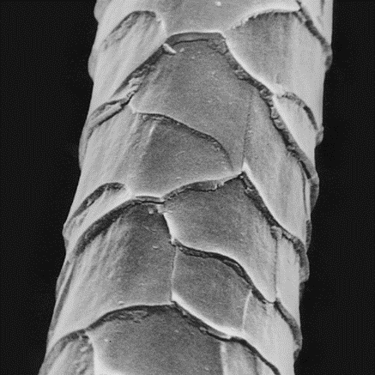
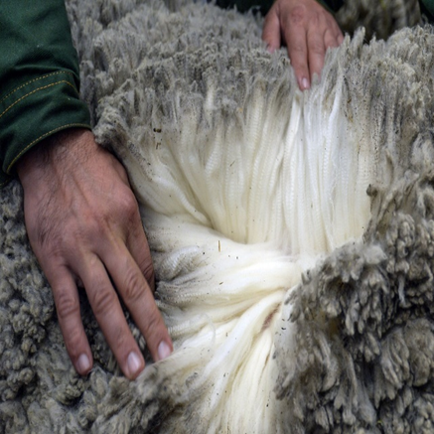
Типы шерстных волокон
Пух - сильно извитые, обычно короткие (кроме романовских) и имеют вид подшерстка, самые тонкие волокна, не имеющие сердцевины. Зимой пух предохраняет организм овцы от переохлаждения, а весной - выпадает (линька). Из пуховых волокон получают пряжу наиболее высокого качества.

Slide 21
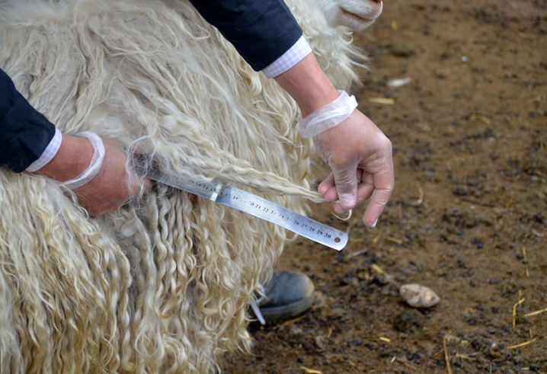
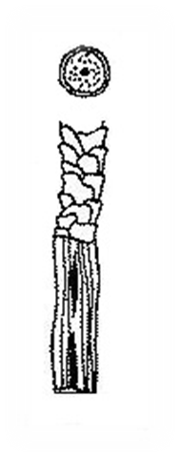
Типы шерстных волокон
Переходное волокно - по извитости и длине волокна занимает середину между пухом и остью. Для переходного волокна характерно наличие прерывистой сердцевины. В основном идет на изготовление верхнего трикотажа.

Slide 22
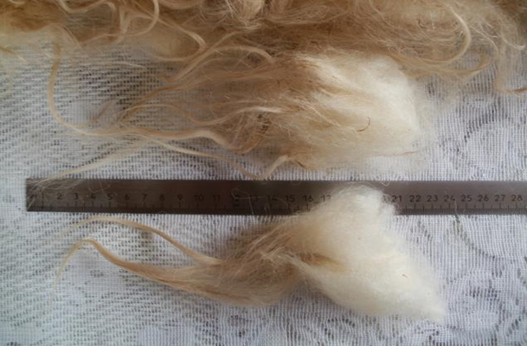
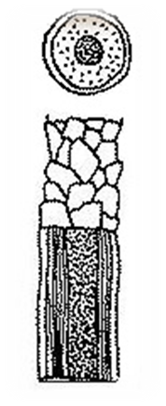
Типы шерстных волокон
Остевые волокна - наиболее длинные, малоизвитые или прямые волокна, тониной свыше 52 микрометров (романовская порода овец имеет особенность как исключение ость короче пуха). Шерсть, содержащая ость, как правило, грубая, используется в основном в валяльно-войлочной промышленности. Остевые волокна в шерстном покрове находятся в смеси с пухом; не бывает шерсти, состоящей целиком из одной ости. Остевые волокна входят в шерстный покров полугрубошерстных и грубошерстных овец наряду с другими типами волокон.
Ость менее ценное в технологическом отношении волокно по сравнению с пухом. В различных видах шерсти ость различается как по техническим свойствам, так и по гистологическому строению.

Slide 23
Типы шерстных волокон
Сухой волос - разновидность ости, которая образуется в результате потери жиропота, хрупкий, меньше блестит. Промежуточная между остью и мертвым волосом.
По гистологическому строению сухой волос занимает промежуточное положение между остью и мертвым волосом.
В верхней части сухой волос напоминает мертвый, а в средней и нижней части, находящейся вместе с переходными и пуховыми волокнами, - ость.
Сухой волос встречается в шерсти большинства грубошерстных пород овец, являясь спутником мертвого волоса (у курдючных овец), а у отдельных пород овец большое количество сухого волоса не сопровождается мертвым (волошские, черкасские).
В технологическом отношении сухой волос приближается к ости.

Slide 24
Типы шерстных волокон
Мёртвый волос - разновидность ости, короткий, грубый, от 75 до 200 микрометров толщиной, ломкий, белого цвета, не окрашивается, на сгибе образует острый угол.
Мертвый волос - очень грубое, ломкое, обычно короткое, почти прямое остевое волокно.
По гистологическому строению мертвый волос близок к толстой ости. Чешуйчатый слой некольцевидный. Чешуйки мертвого волоса имеют вид узких пластинок, расположенных по 6-8 шт. по окружности волокна.
Мёртвый волос имеет сильно развитую сердцевину. На поперечных срезах волокон мертвого волоса с трудом распознается очень тонкий корковый слой. Такое сильное развитие сердцевины служит одной из основных причин малой крепости его на разрыв. В силу пористого сердцевинного слоя мертвый волос практически не поддается окрашиванию. Мертвый волос в шерстяных изделиях плохо удерживается, быстро разрушается, выпадает из пряжи и ткани, вследствие этого сильно понижается качество изделия.

Slide 25
Типы шерстных волокон
Песига – ягнячий волос у тонкорунных и полутонкорунных овец, более длинные и светлые, толстые и малоизвитые волокна. После первой стрижки в годовом возрасте, исчезает.
Песига выделяется среди других волокон большой длиной, толщиной и меньшей извитостью. Некоторые ягнята рождаются с такими волокнами, а в дальнейшем в течение первого года жизни песига заменяется типичными пуховыми шерстяными волокнами. Встречается песига в тонком и полутонком поярке (шерсти с ягнят) и в шерсти с молодняка (годичного возраста) тонкорунных овец.

Slide 26
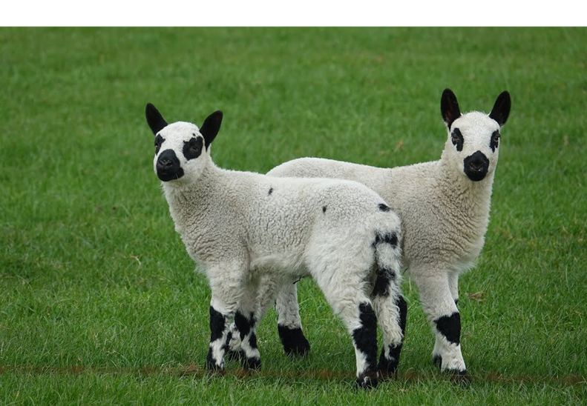
Типы шерстных волокон
Кемп – особый вид волокон, который встречается у взрослых овец тонкорунных и полутонкорунных пород. Это огрубленные волокна типа ости, которые остаются у части овец после первой стрижки.

Slide 27
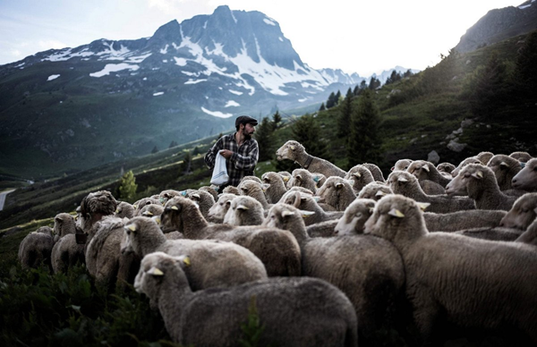
Типы шерстных волокон
Кроющий волос - короткий 3-5 см, прямой, жёсткий, по толщине и строению приближается к ости. Он растёт на ногах и морде, а также на ушах и хвосте. Вследствие наклонного расположения корней в коже
Кроющие волосы образуют на ее поверхности своеобразное покрытие один волос прикрывает другой подобно плиткам черепицы на крыше. Отсюда и название – «кроющий» волос. При таком расположении и малой длине кроющий волос не состригается.

Slide 28
Группы овечьей шерсти в зависимости от типа волокна
Однородная шерсть Неоднородная шерсть
тонкая полугрубая грубая
полутонкая
полугрубая
грубая

Slide 29
Межгосударственный стандарт шерсти
Однородной называют шерсть, состоящую из одинаковых по внешнему виду, длине, тонине и другим свойствам волокон.
Однородную тонкую, полутонкую, полугрубую и грубую шерсть делят на:
- мериносовую;
- кроссбредную и кроссбредного типа;
- помесную (тонкую, полутонкую);
- цигайскую и цигай-грубошерстную.

Slide 30
Тонкая однородная шерсть
К однородной относят тонкую шерсть, средняя тонина волокон которой не превышает 25 мкм. Овец, от которых получают тонкую шерсть, называют тонкорунными. Тонкая шерсть в технологическом отношении самое ценное сырье, которое в основном идет на изготовление костюмных тканей.

Slide 31
Полутонкая однородная
Полутонкая – однородная шерсть тониной 25,1 – 31,0 мкм.
Овец, от которых получают полутонкую шерсть, называют полутонкорунными.

Slide 32
Полугрубая однородная
Полугрубая однородная шерсть имеет тонину шерстяных волокон от 31,1 до 40,0 мкм.
Такую шерсть получают от овец цигайской, русской длинношерстной пород.

Slide 33
Грубая однородная
Грубая однородная шерсть состоит из тонкой ости, в которой сердцевина отсутствует или может занимать небольшой удельный вес, ее тонина в пределах 40,1 – 67,0 мкм.
Овцы английских длинношерстных пород (линкольн, лейстер, дортмур) и в их типе дают грубую однородную шерсть.

Slide 34
Спасибо за внимание!

